Slide 1
2
0
1
9
Flink在微店的实践与应用
部 门: 大数据技术
演讲者: 蒋 涛 涛

Slide 2
Contents
1
背景及现状
2
SQL流处理平台
3
生产实践
4
挑战&未来

Slide 3
01
背景和现状

Slide 4


流处理技术演进
第一阶段：业务方自建小集群
第二阶段：集中式大集群
第三阶段：SQL化流处理开发
Flink投入应用
集中式Flink Standlone集群
SQL流处理平台上线
2018前
2018.5
2018.8
2018.11
jstrom/strom
用户自建小集群
Flink on YARN 统一集群

Slide 5
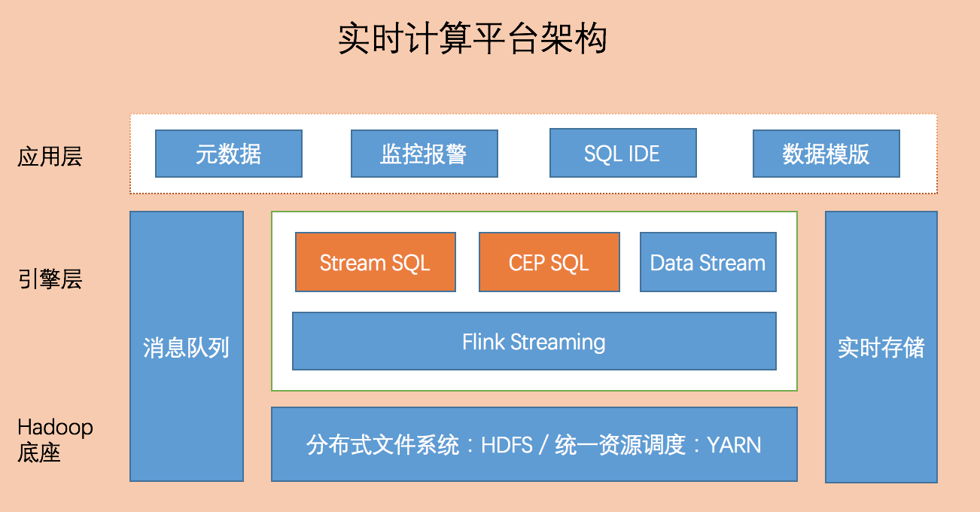
平台架构

Slide 6
平台现状
01
01
06
06
YARN集群规模 20+
业务线5+
02
02
05
05
FLINK作业数 90+
处理数据量级 billion
03
03
04
04
用户数20+
处理峰值 5 million/s

Slide 7

应用场景
VIO报表
实时PUSH
运营分析
实时数仓
实时大盘

Slide 8
02
SQL流处理平台

Slide 9
SQL流处理建设
拓展DDL
丰富UDF
维表JOIN
多流JOIN

Slide 10
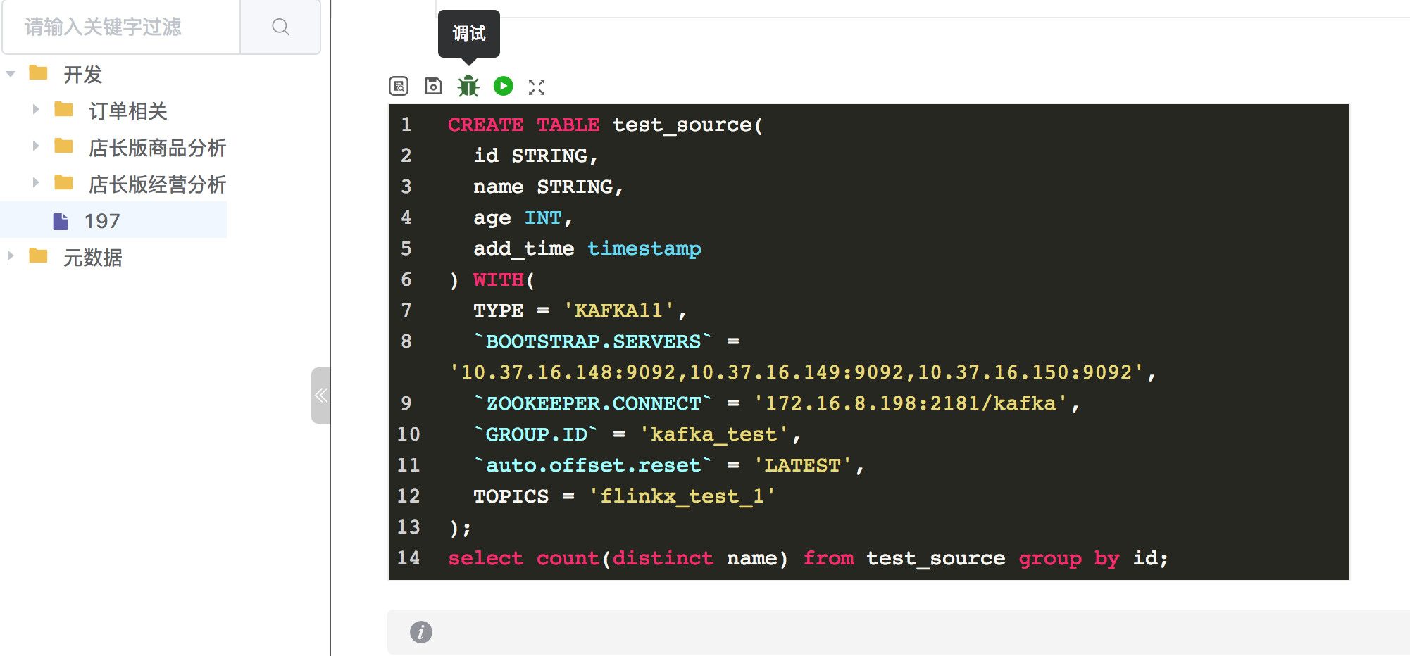
metis实时流平台

Slide 11
metis关注什么？
1
引擎能力（精确计算、低延迟、高吞吐、状态管理）
2
平台化（资源、权限）
3
效率（开发、调试、问题排查、SQL）
4
高可靠（容灾、运维、报警）
5
多场景应用（数据分析，实时报表等）

Slide 12
稳定性建设
资源隔离
故障容灾
监控报警
独立的YARN集群
内存隔离
不同业务划分队列
YARN标签隔离
JobManager HA
Flink Kafka异常重试
Flink Checkpoint
作业延迟报警
自定义metrics报警

Slide 13
SQL化管理
1
流Schema化和表管理
2
SQL语法的丰富度
3
与元数据共通
4
SQL模板
5
构建公共表、中间表

Slide 14
03
生产实践

Slide 15
现有业务场景
1
经营分析（访客统计、成交）
商品分析（成交金额、购买次数）
2
3
广告业务（曝光量，点击量）
4
用户运营（实时降价PUSH）
5
客户关系（潜在客户）

Slide 16
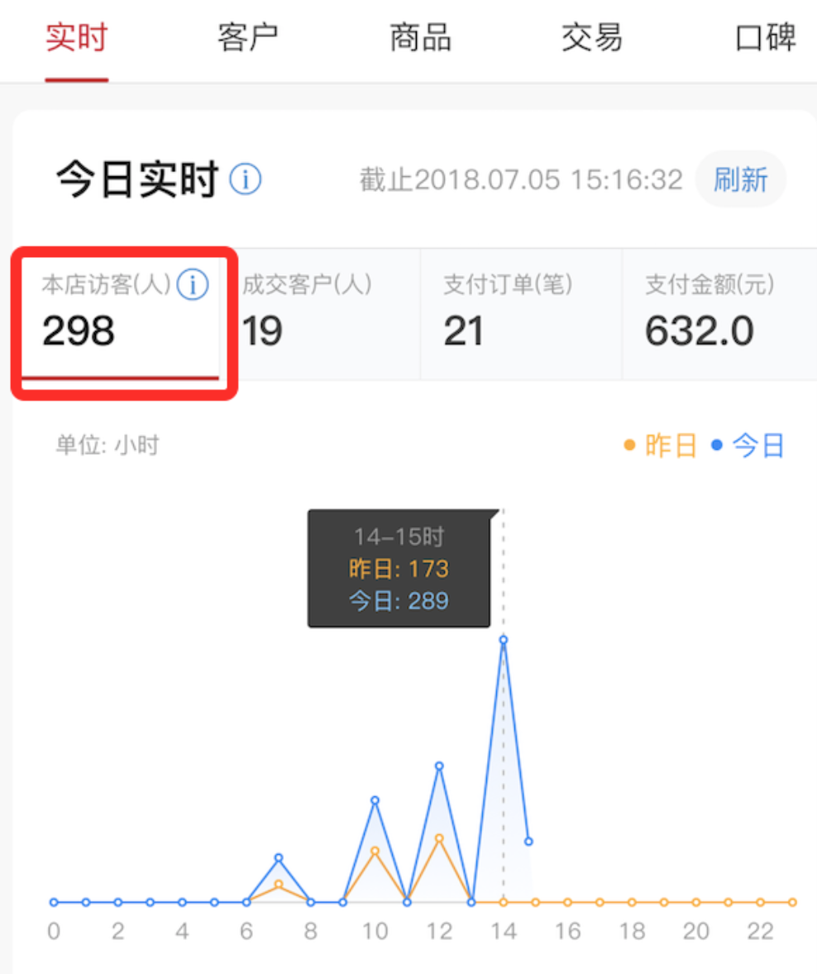
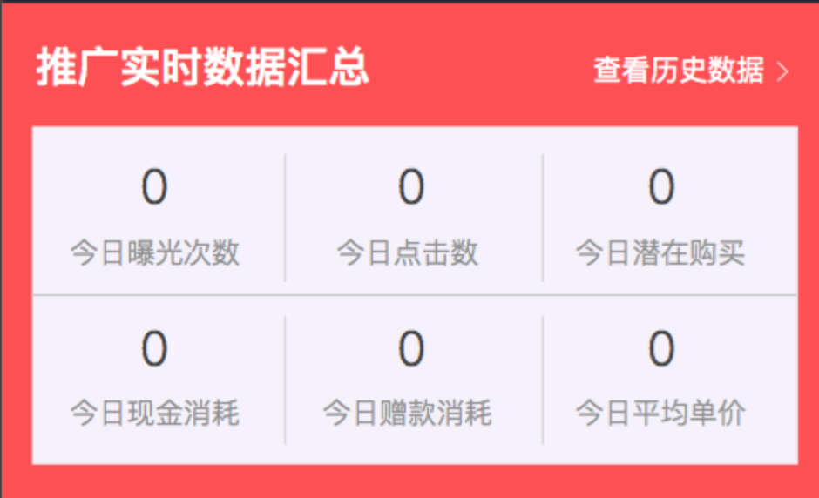
生产实践
经营分析
广告CPM

Slide 17
04
挑战&未来

Slide 18
是否已经够好了？
1
引擎能力和SQL语法不足以支撑全部业务
2
平台易用性（权限、调试、问题追踪）
3
测试mock数据难
4
线上线下数据难打通
5
构建公共表、中间表

Slide 19
后期规划
更多业务需求洗礼
接入Blink引擎，增强SQL表达能力
增加数据可调性
平台权限管理

Slide 20
2
0
1
9
THANKS

